Slide 1
Всероссийская олимпиада профессионального мастерства по укрупненным группам специальностей среднего профессионального образования: проблемы разработки методического обеспечения
Пономаренко Сергей Николаевич,
директор ФГБУ «ФИОКО»

Slide 2
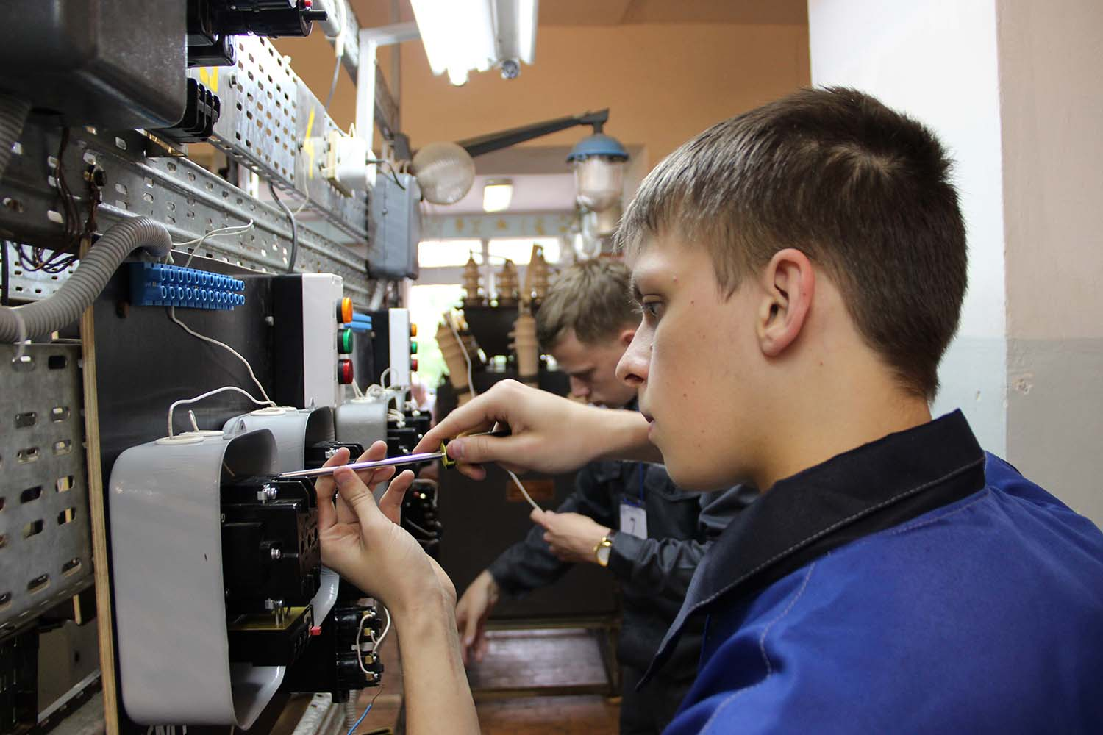
С 2016 года Всероссийская олимпиада профессионального мастерства стала проводиться по укрупненным группам специальностей СПО
2015
2016
20 специальностей
565 участников
19 олимпиад
17 УГС
66 специальностей
714 участников
26 олимпиад
21 УГС
? специальностей
? участников
2017
68 субъектов РФ
76 субъектов РФ

Slide 3
Олимпиада профессионального мастерства - инструмент совершенствования образовательного процесса и достижения целевых показателей качества образования
О
обучающиеся
Возможность проявления профессиональных и образовательных достижений
Трудоустройство
П
педагоги
Развитие мотивации по организации деятельности обучающихся
Повышение уровня квалификации
Р
работодатели
Возможность взаимодействия
по независимой оценке качества подготовки квалифицированных трудовых ресурсов
Квалифицированные кадры на производстве

Slide 4
Олимпиада профессионального мастерства - инструмент совершенствования образовательного процесса и достижения целевых показателей качества образования
О
обучающиеся
Возможность проявления профессиональных и образовательных достижений
Конкурсные испытания
Познавательная программа
П
педагоги
Мастер
классы
Развитие мотивации по организации деятельности обучающихся
Семинары, круглые столы, конференции
Р
работодатели
Возможность взаимодействия по независимой оценке качества подготовки квалифицированных трудовых ресурсов
Переговорные площадки

Slide 5
Конкурсные испытания
Анализ опыта проведения олимпиад и конкурсов проф.мастерства
Разработка шаблонов ФОС
Разработка ФОС
для проведения олимпиад в 2017 году
Дальнейшее развитие результатов проекта
Единые подходы к формированию ФОС
Создание единого банка оценочных средств
Создание профессионального сообщества разработчиков оценочных средств
Применение банка оценочных средств
Организация начального и регионального этапов олимпиады
Организация и проведение ГИА
Контроль качества образования
Аттестация педагогических работников
Программы повышения квалификации и профессиональной переподготовки

Slide 6
Структура фонда оценочных средств
Титульный лист
Спецификация Фонда оценочных средств
Паспорт практического задания «Перевод профессионального текста (сообщения)»
Паспорт практического задания «Задание по организации работы коллектива»
Паспорт практического задания инвариантной части практического задания
2 уровня
Паспорт практического задания вариативной части практического задания
2 уровня
Оценочные средства (демоверсии, включающие инструкции по выполнению)
Индивидуальные и сводные ведомости оценок результатов выполнения участниками заданий
Методические материалы

Slide 7
?
Деловая программа
Всероссийской олимпиады профессионального мастерства
Обобщение и распространение лучших практик по организационно-методическому сопровождению олимпиады
Круглые столы
Мастер
классы
Вариативность оценочных средств
Форумы
Демонстрационный экзамен как часть олимпиады
Экспертные дискуссии
Единая тематика?
Единый формат?
Как подготовить победителя
Выставки
6

Slide 8
Спасибо за внимание!
Notes:
По итогам нашей с вами работы планируется подготовка сборника организационно-методических документов, который будет представлен на Всероссийской конференции для представителей профессиональных организаций и организаторов олимпиад профессионального мастерства в ноябре 2017 года.

